Slide 1

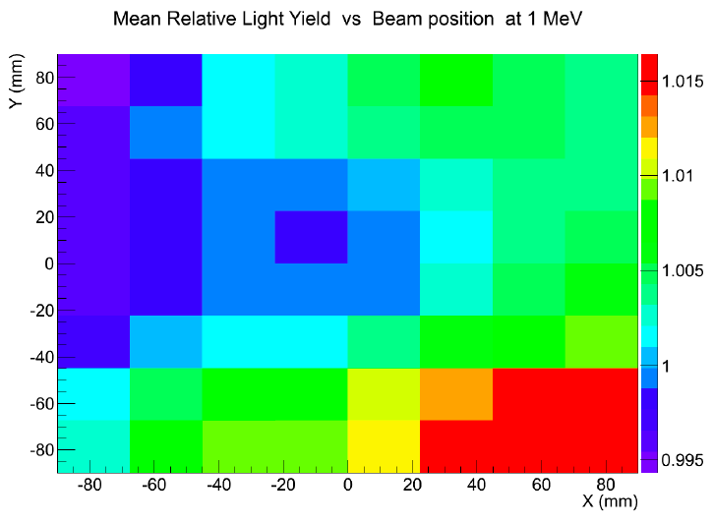


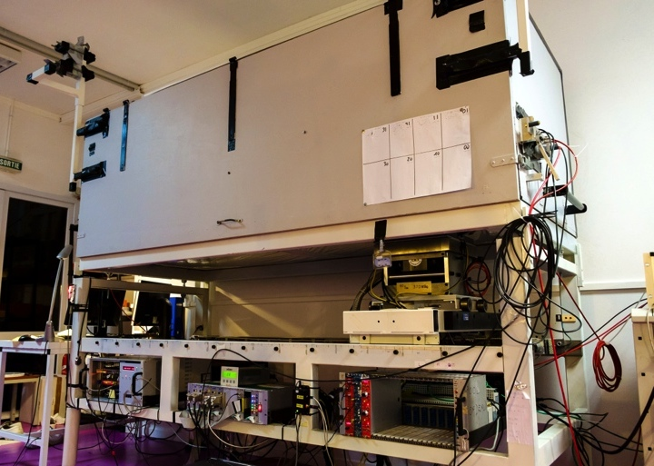
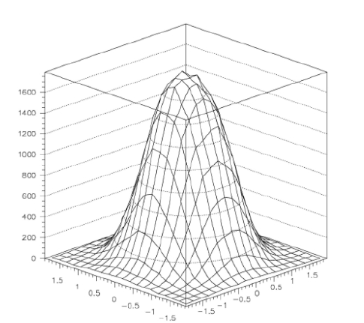
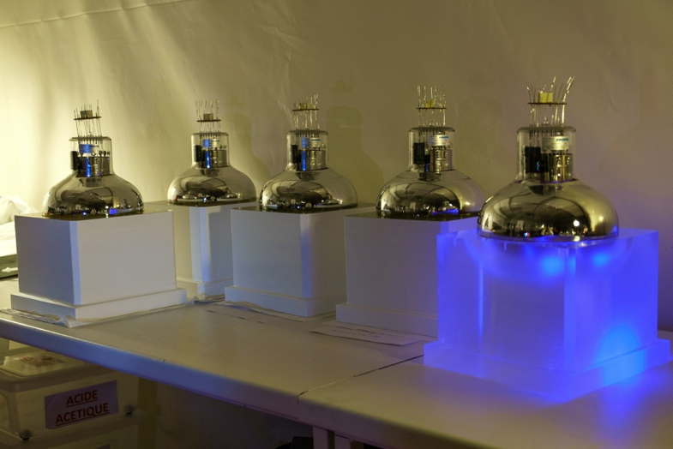
Spectromètres à électrons pour la caractérisation de compteurs à scintillation
Journée
Instrumentation
2015
C.Cerna
,

Slide 2
Sommaire
Origine et spécification du besoin
Principe de fonctionnement
Source d’électrons
Spectromètre à électrons
Trigger, Acquisition et Automatisation
Performances
Caractérisation des Modules Optiques du Calorimètre de SuperNEMO

Slide 3
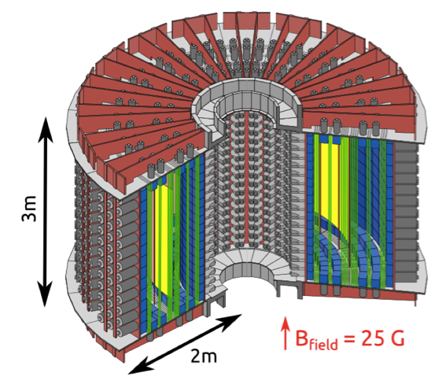
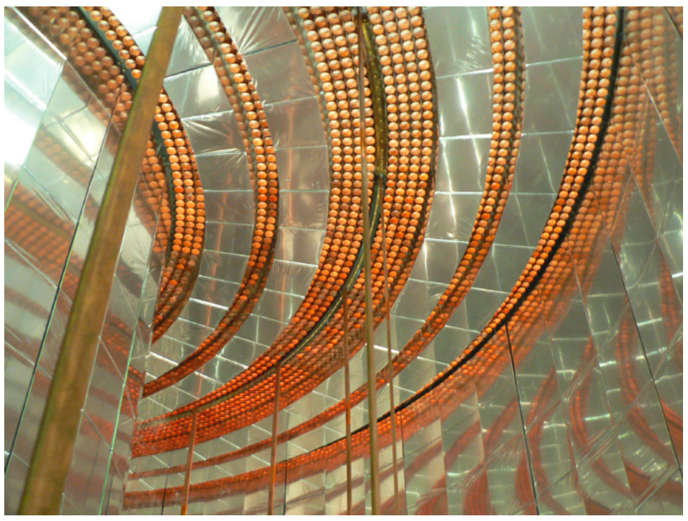
Origine du besoin
Plusieurs milliers de scintillateurs (Dubna) à caractériser

Slide 4
Spécifications
L’objet à caractériser
Scintillateur plastique + phorotomultiplicateur
[10-20] cm par pas de 1cm
[0.1 - 3] MeV
Résolution 15%[NEMO3] → 7-8%[S-NEMO] FWHM @ 1 MeV
Objectif :
Délivrer un faisceau colimaté d’électrons
Gamme d’énergie [0.2 - 2] MeV
Résolution : 1% FWHM @ 1MeV
Non-Linéarité <<1%
Scanner une surface de 2m x 1m au pas de 1mm

Slide 5

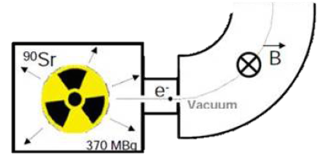
Principe de fonctionnement
Boite Noire
Photodétecteur
Scintillateur
Blindage
magnétique
Trigger sur faisceau
Colimateur
Émetteur β⁻
Champ magnétique

Slide 6
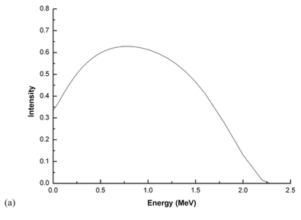
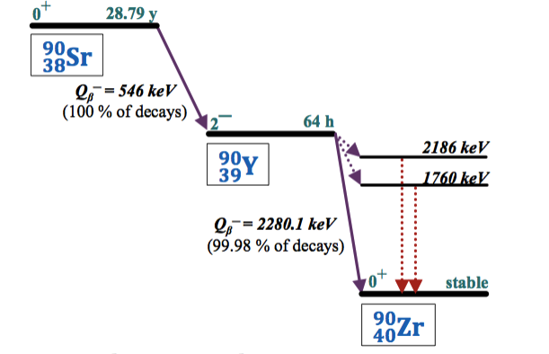
La source d’électrons
Une source de 370MBq de ⁹⁰Sr/Y
→ Émetteur bêta pur

Slide 7
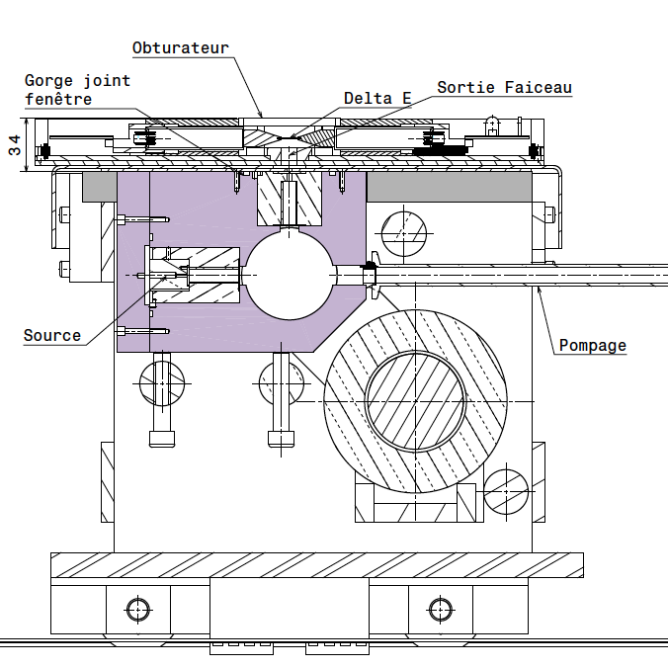
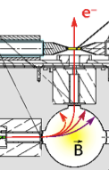
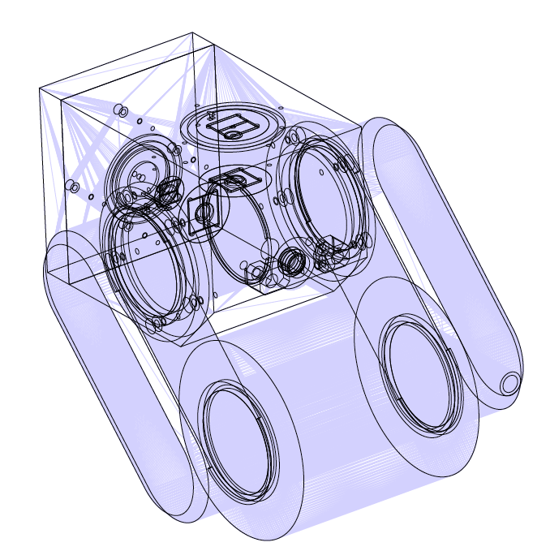
Le spectromètre
Cavité de 60mm
Champ bobine de qq 10 G
→ qq 1000 G dans la cavité
B

Slide 8
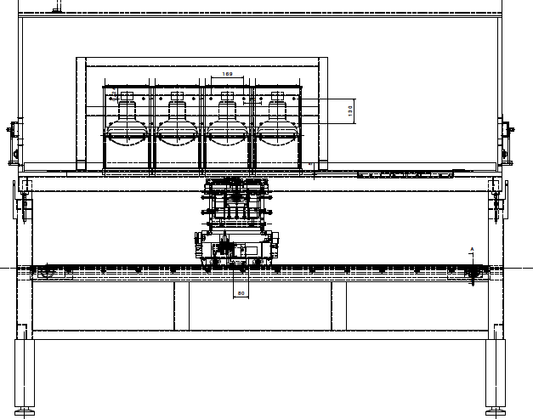
Le spectromètre
Un système de scanning
[2m x 1m]
2m

Slide 9
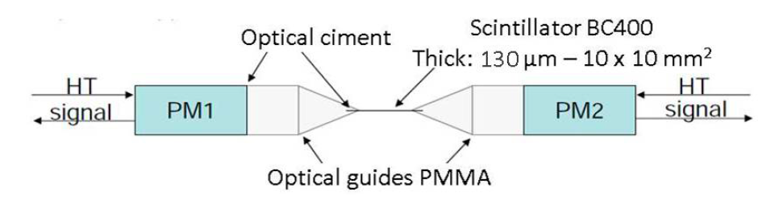
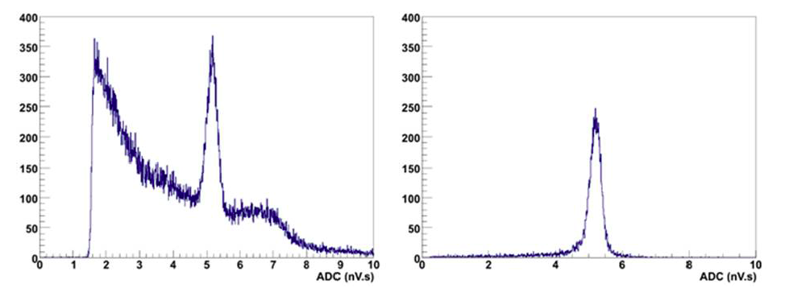
Trigger, Acquisition et Automatisation
Sans trigger de faisceau Avec Delta-E

Slide 10
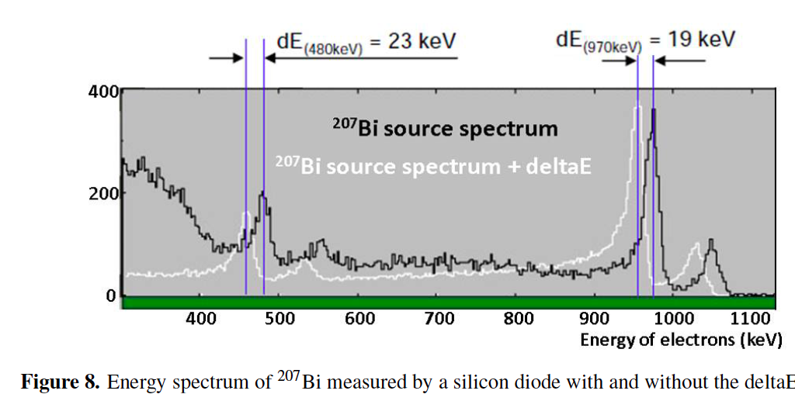
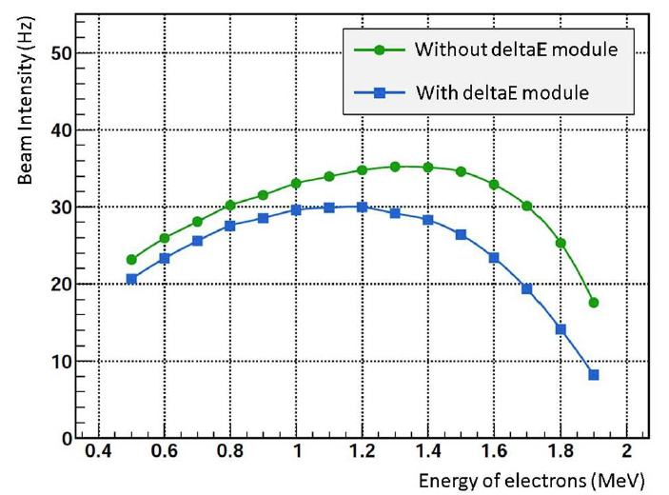
Trigger, Acquisition et Automatisation

Slide 11
Trigger, Acquisition et Automatisation
Acquisition :
Numérisation du signal pour traitement hors ligne
→ Carte d’acquisition MATACQ 32 [LAL-DAPNIA]
2Gs/s sur une durée de 1.25µs
12 bit / 1V (250µV LSB)
Trigger externe
En cours d’upgrade vers Wavecatcher (soutien photodétection)
Automatisation :
Acquisition – Monitoring – Déplacement - BDD

Slide 12
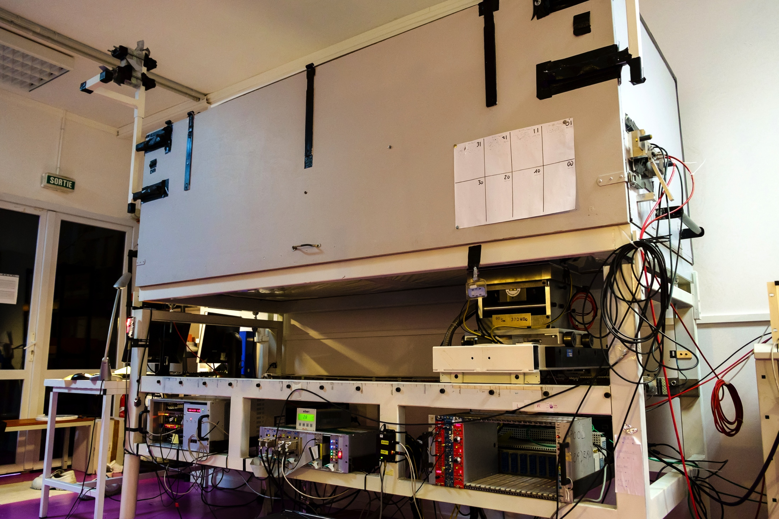


Slide 13
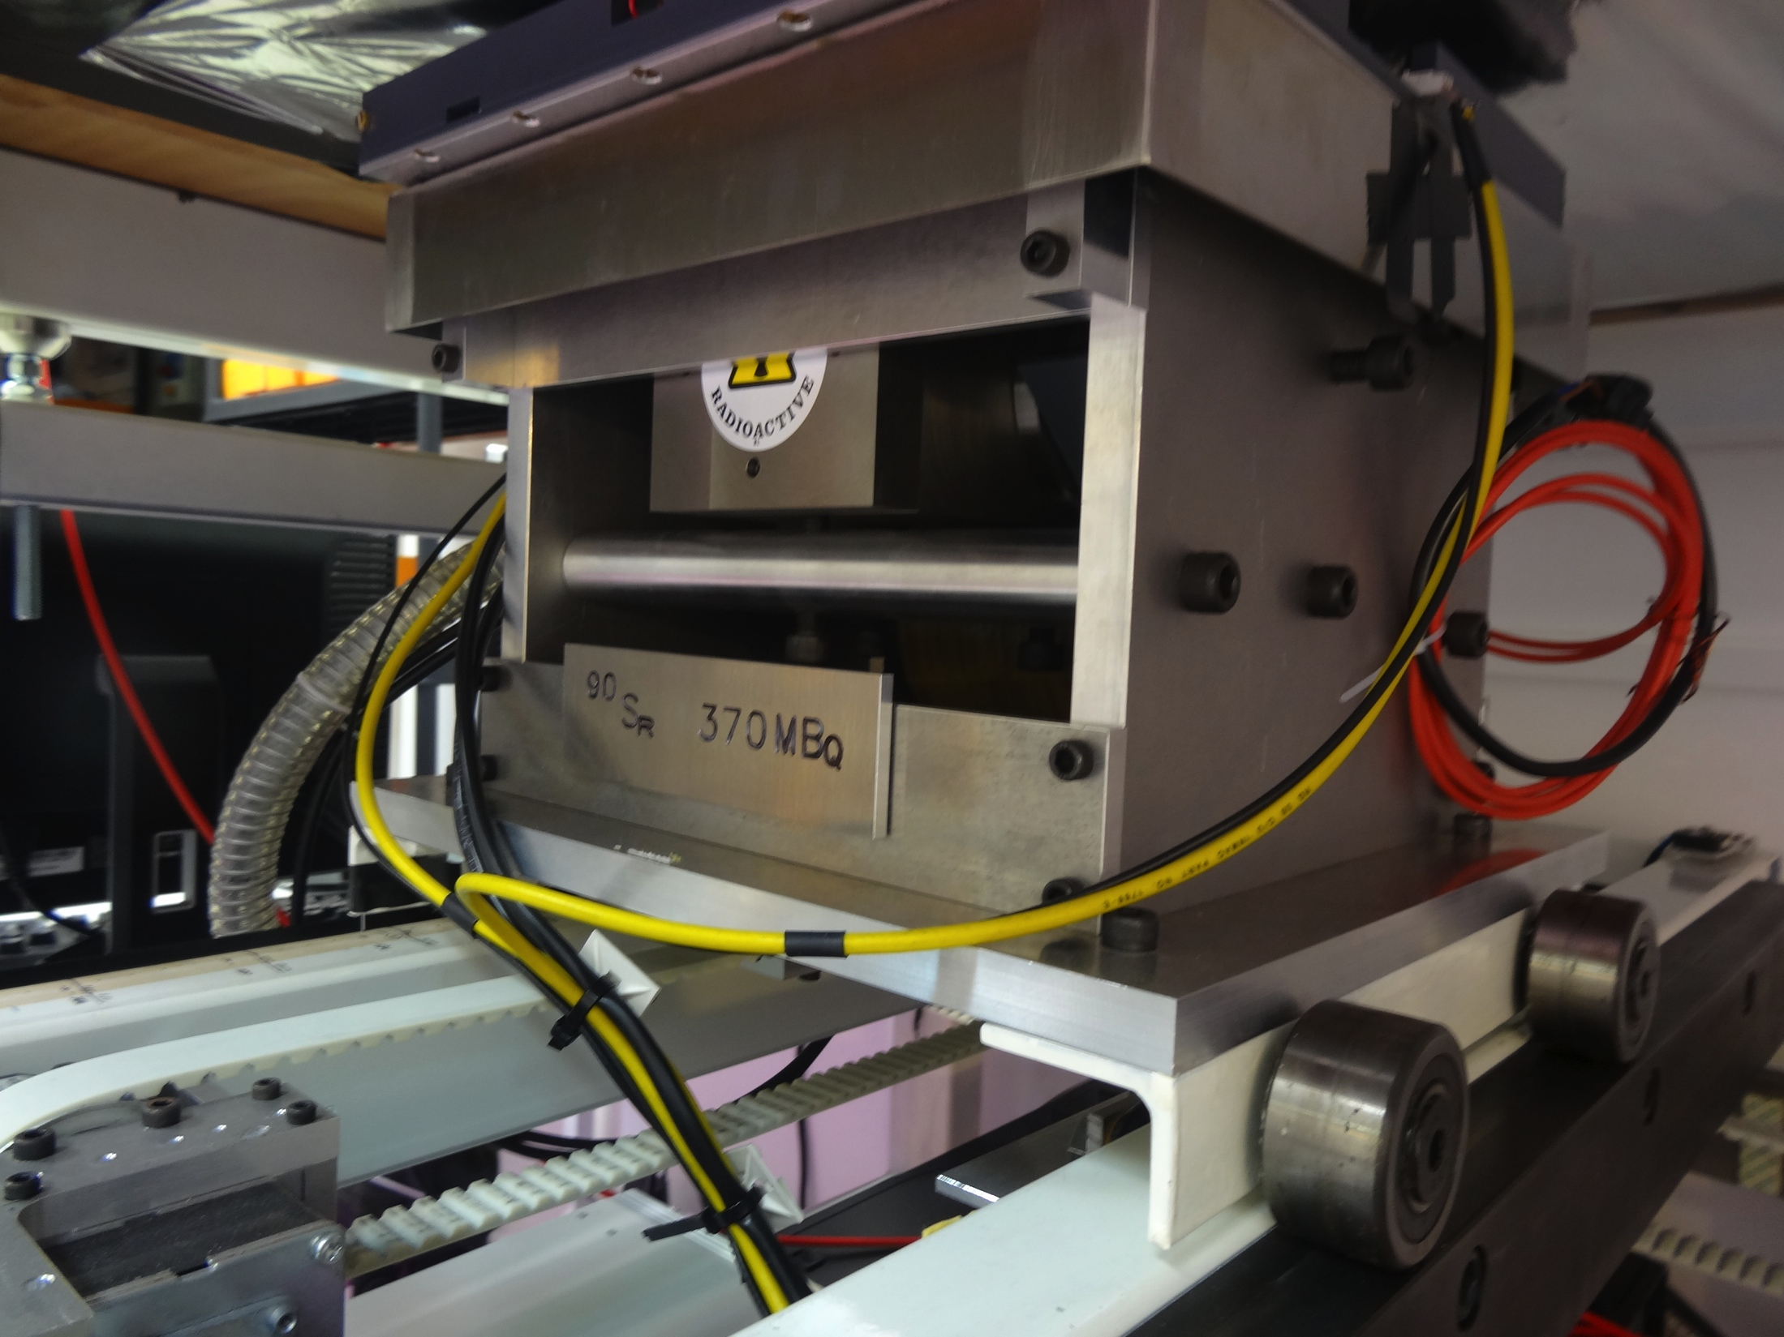

Slide 14
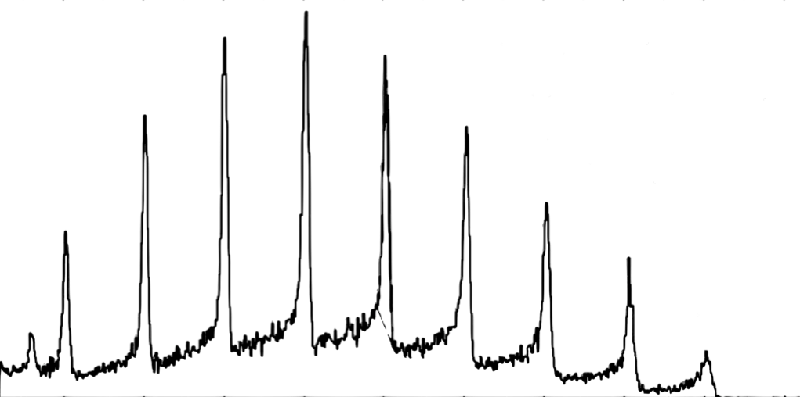
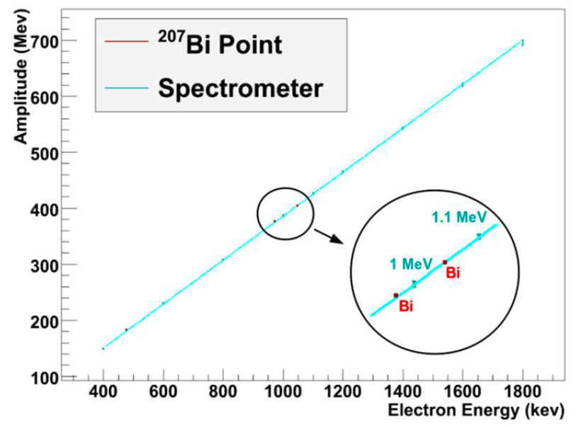
Performances
0.6MeV
0.8MeV
Calibration :
Si Diode
²⁰⁷Bi
1.0MeV
0.4MeV
1.2MeV
0.2MeV
1.4MeV
1.6MeV
1.8MeV
σ_{x,y}~3mm
Energy range [0.4-2.0] MeV
FWHM @ 1 MeV = 1,0 ±0,2 %

Slide 15
Caractérisation des Modules Optiques du Calorimètre de SuperNEMO
Decay vertex
Charged particles trajectories
Particle energy & TOF
B field
Segmented calorimeter
tracking volume
Modular thin ββ source foil
tracking volume
Segmented calorimeter

Slide 16
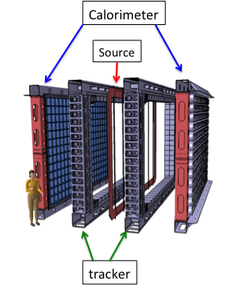
Caractérisation des Modules Optiques du Calorimètre de SuperNEMO
Calorimètre Principal :
520 Modules Optiques
  Resolution ≲ 8%[FWHM] /√E[MeV]
  note : NEMO3 ≃ 16%[FWHM] /√E[MeV]
  Time resolution 300 ps (σ) @ 1 MeV
  No ageing in 5 years
  Gain survey with an accuracy < 1%
  Low background PMT (Radon emanation)
  Low backscattering
  4π γ tagging 50% @ 500 keV
  10L ENVINET polystyren scintillator
  R5912-03mod HAMAMATSU 8’’ low radioactivity PMT
  Teflon and mylar wrapping

Slide 17


Slide 18
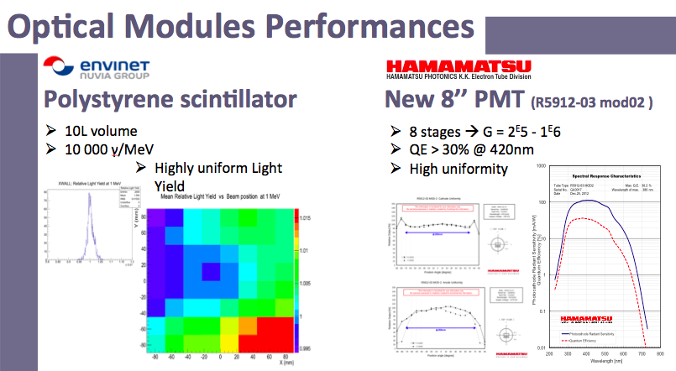
Caractérisation des Modules Optiques du Calorimètre de SuperNEMO

Slide 19

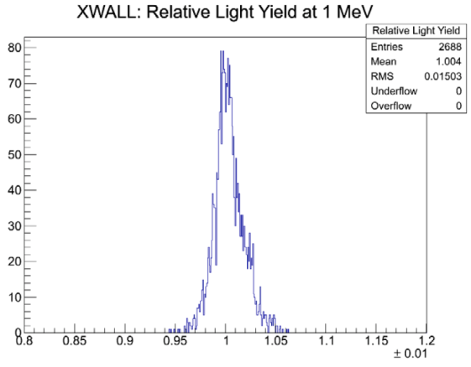
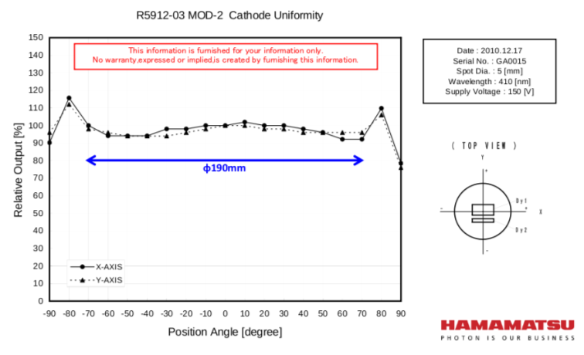
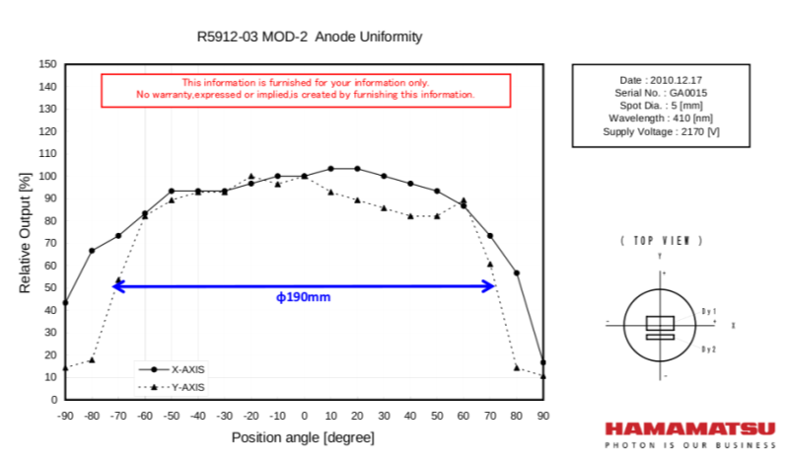
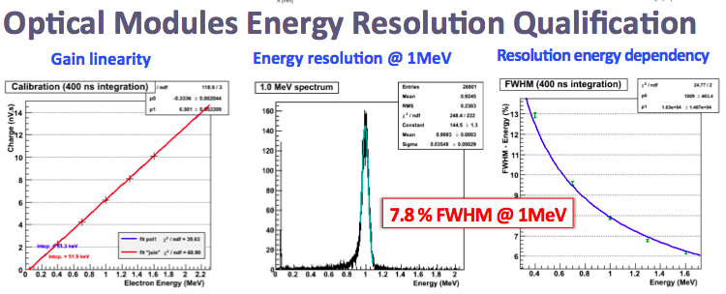
Caractérisation des Modules Optiques du Calorimètre de SuperNEMO
Polystyrene scintillator
10L volume
10 000 γ/MeV
  Highly uniform Light Yield
New 8’’ PMT (R5912-03 mod02 )
8 stages → G = 2E5 - 1E6
QE > 30% @ 420nm
High uniformity

Slide 20

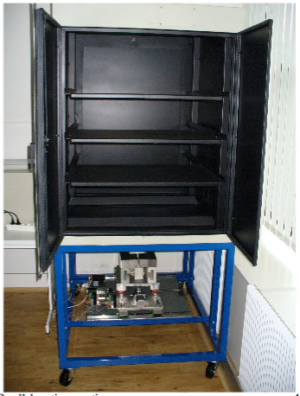
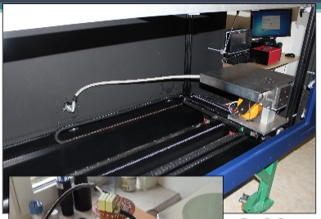




Caractérisation des Modules Optiques du Calorimètre de SuperNEMO
PRAGUE

Slide 21
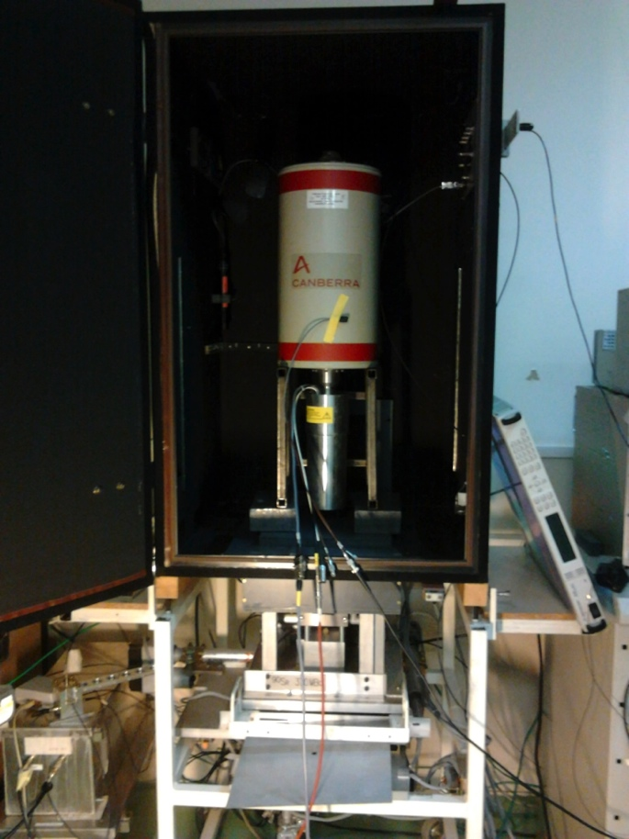
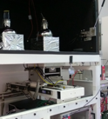
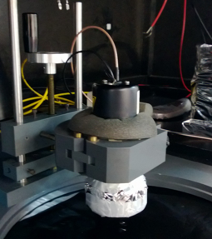
Nombreuses autres utilisations…
Développement de simulation optique dans Geant 4
Essais de qualification d’un prototype d’appareil de radioprotection bêta
Etude de fenêtre d’entrée sur Germanium
Vérification de performances de scintillateurs
…

